Slide 1
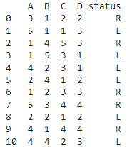


X_train
y_train
# 1. Variáveis preditoras e objetivo (transformações???)
X = students[['A','B','C','D']]
y = students.status
# 2. Separação Treinamento e Teste X_train, X_test, y_train, y_test = train_test_split(X, y, test_size=0.3, stratify=y, random_state=seed)
X_test
y_test
# 3. Definição do Modelo
clf = DecisionTreeClassifier() # SEU MODELO
# 4. Treinamento
clf.fit(X_train, y_train)
# 5. Avaliação sobre o conjunto de Teste
y_pred = clf.predict(X_test)
accuracy = accuracy_score(y_test, y_pred)
# 6. Predição de Novos casos
clf.predict(X_new)

